Slide 1
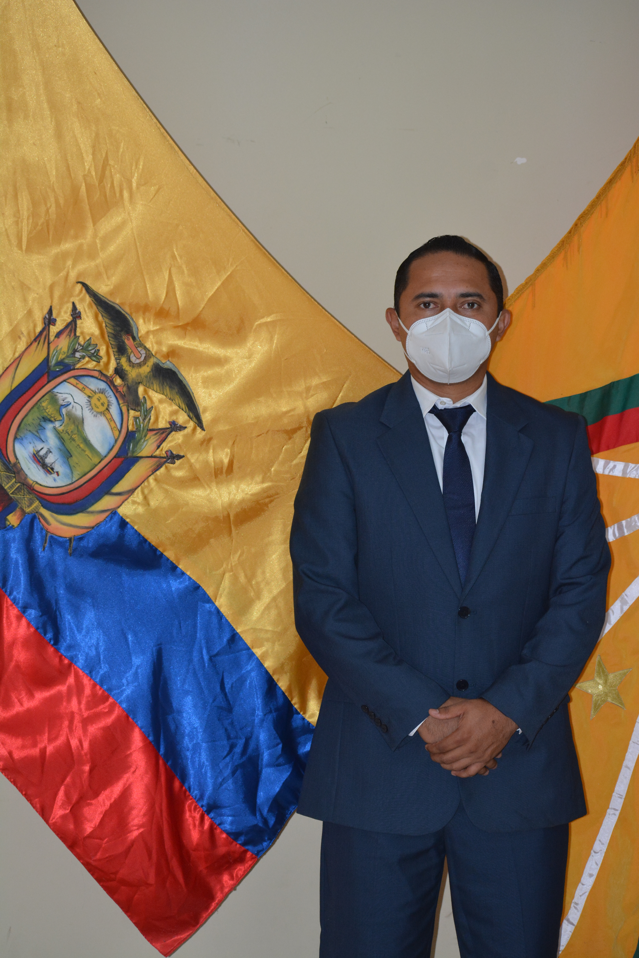

Slide 2
RENDICION DE CUENTA 2021
GAD PARROQUIAL LA VILLEGAS
COMISIONES
EDUCACION
CULTURA
DEPORTE
TURISMO
Ing. CARLOS DANIEL MUÑOZ LEON
VOCAL DEL GAD PARROQUIAL
LA VILLEGAS

Slide 3
DEPORTE
SE GESTIONOAPOYOS PARA LOS DEPORTISTA DE LA PARROQUIA COMO ADQUISICIONES DE CASCO, GUANTES, APORTES ECONOMICOS Y SEGUIMIENTOS EN LAS DISTINTAS PARTICIPACIONES.
GESTIONE EL PROYECTO DEL ESTADIO DONDE SE REALIZARON LOS LEVANTAMIENTOS TOPOGRAFICOS Y EN LA ACTUALIDAD EL DISEÑO ESTA TERMINADO, CONTEMPLA GRADERIOS, CERRAMIENTO Y ALIMBRADO.
COMO GAD PARROQUIAL CON LA FINALIDAD DE PROMOVER LA ACTIVIDAD FISICA AL AIRE LIBRE, ADQUIRIMOS 6 MAQUINAS BIOSALUDABLE.
SE REALIZO UNA CANCHA DEPORTIVA EN LA ZONA RURAL CIUDAD DE LOJA CON LA AYUDA DEL ALCALDE DAVID ALAVA.
TURISTICO
LIMPIEZA DE DISTINTA AREAS DE LA PARROQUIA.
FOMENTO DE PEQUEÑOS EMPRENDIMIENTO DE GENTE DE NUETRO PUEBLO.
CELEBRAMOS EL CARNAVAL, EVENTO PARA FOMENTAR EL TURISMO INTERNO Y PROVINCIAL EN NUETRA PARROQUIA.
ENTRE OTROS
COMO GAD PARROQUIAL SE COLABORO EN LA FUMIGACION EN TODO EL PUEBLO COMO TAMBIEN ENTREGAS DE KIT DE ALIMENTOS.
TAMBIEN AGRADECER A PERSONAS COMO GRUPOS Q ESTUVIERON ALFRENTE A ESTE PANDEMIA COVID 19
Sr. LIVINO LEON
FAMILIA BRAVO
GRUPO VILLEGAS

Slide 4
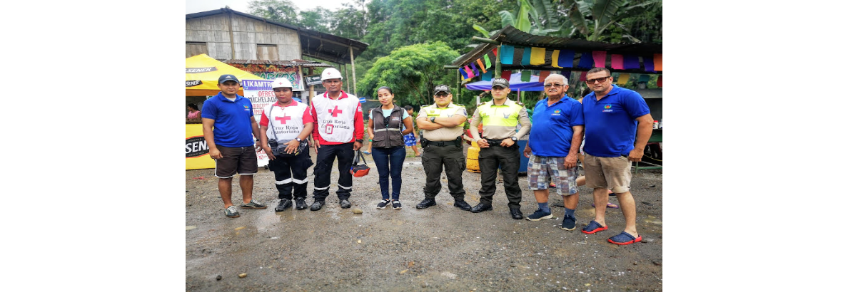

Slide 5
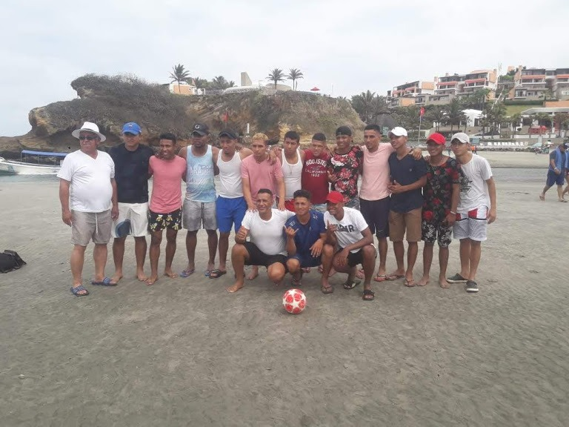
DEPORTE

Slide 6
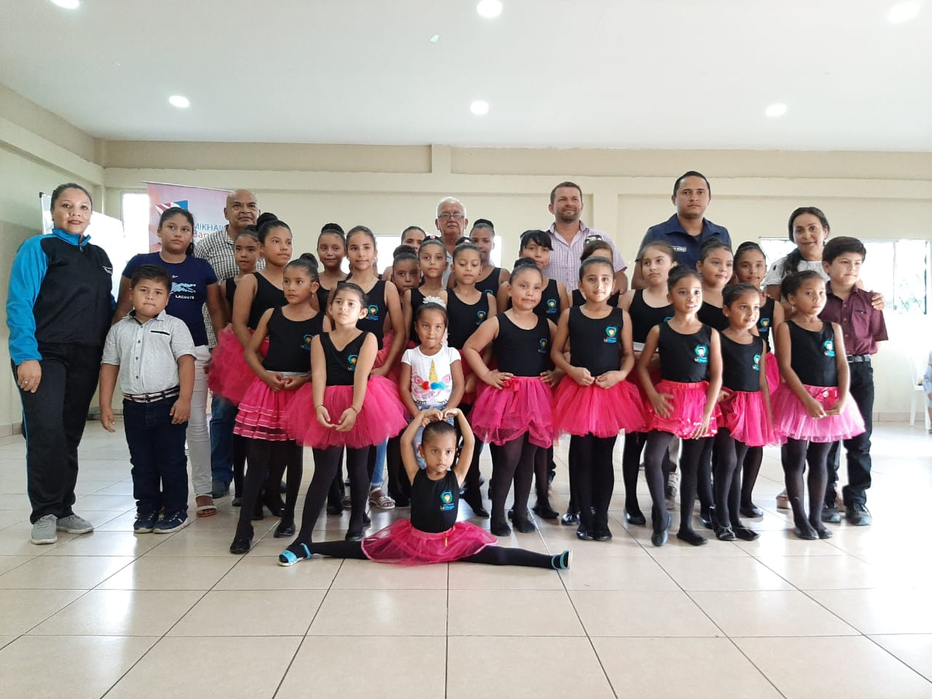

Slide 7
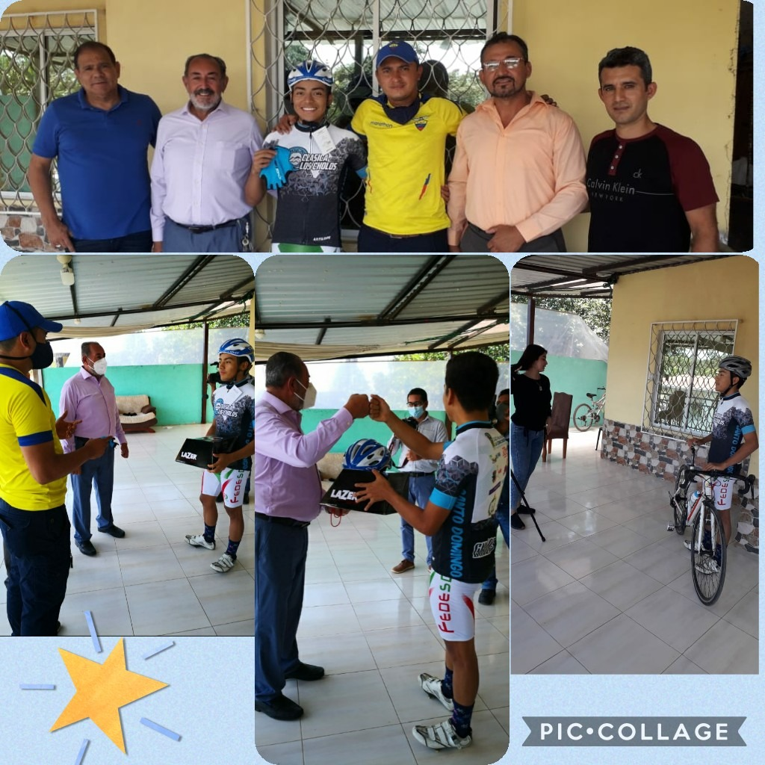

Slide 8
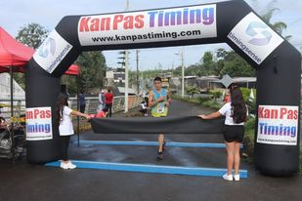
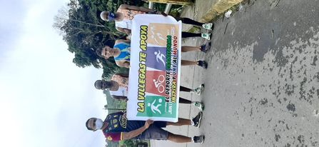

Slide 9
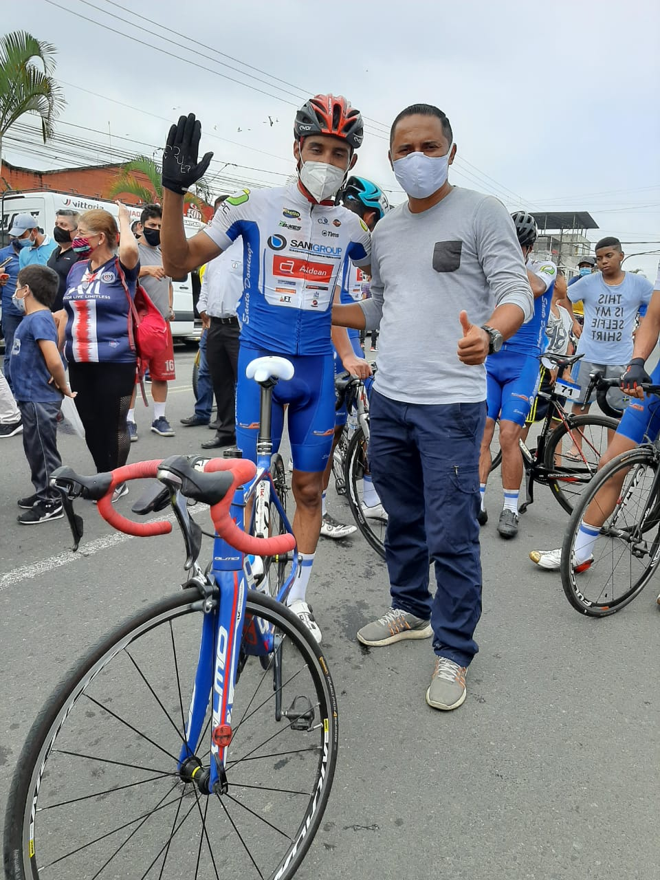
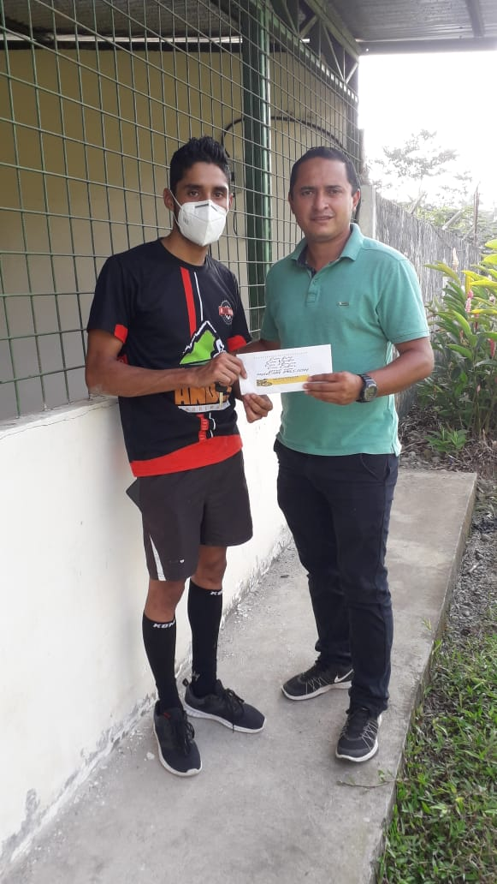
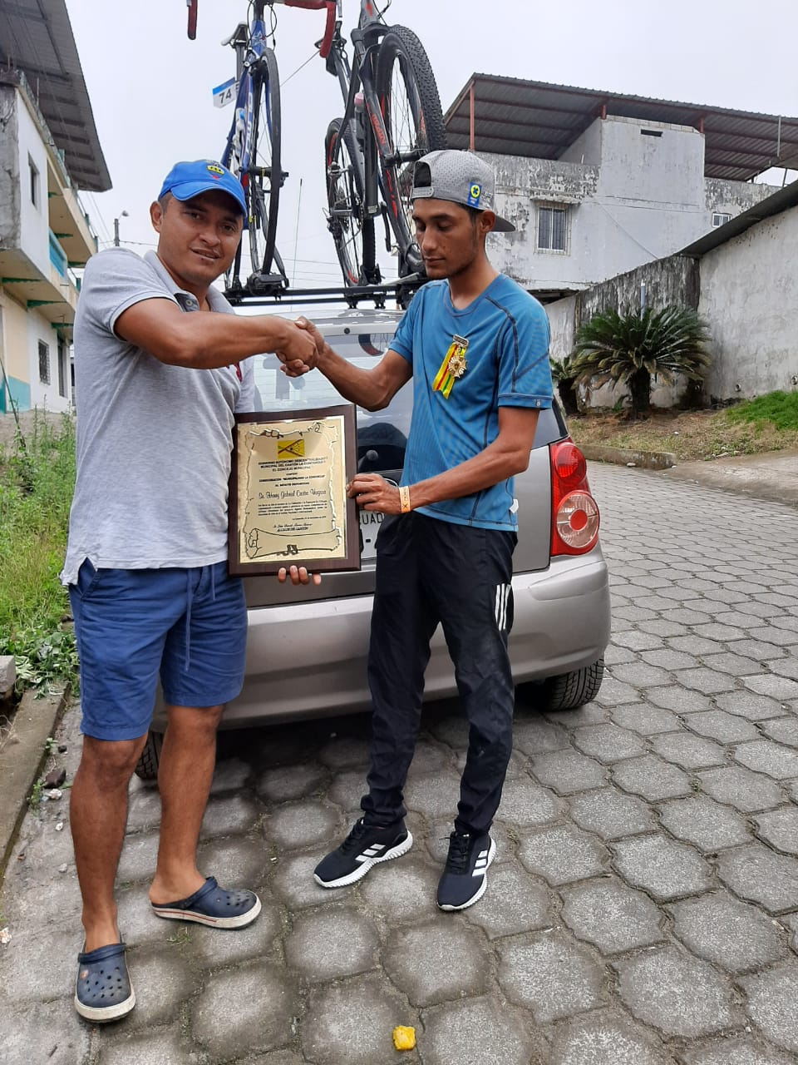

Slide 10
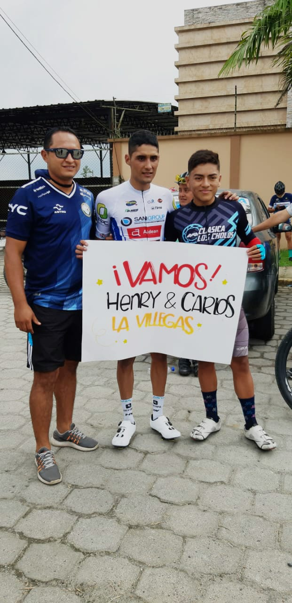
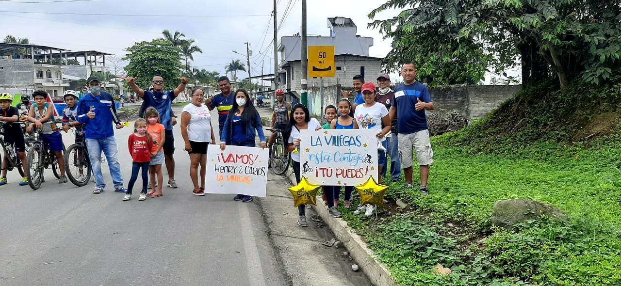
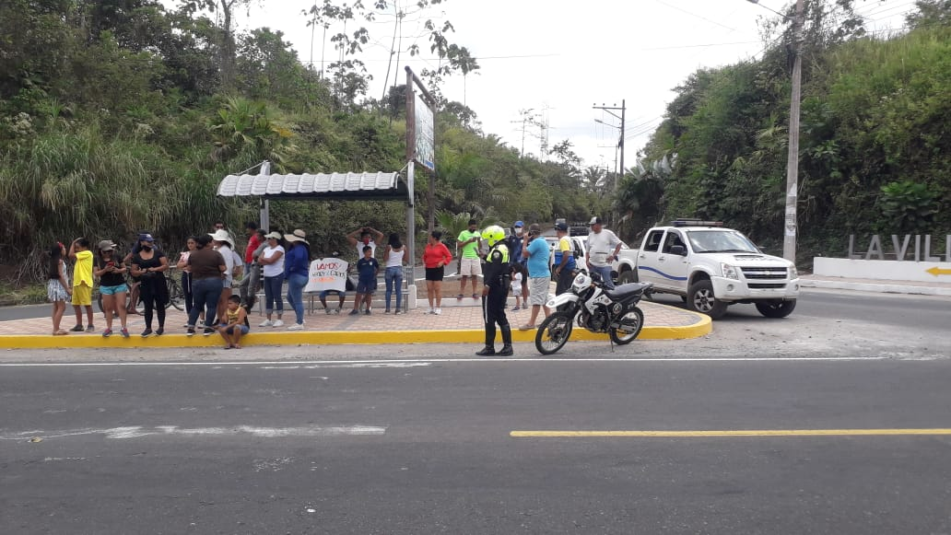
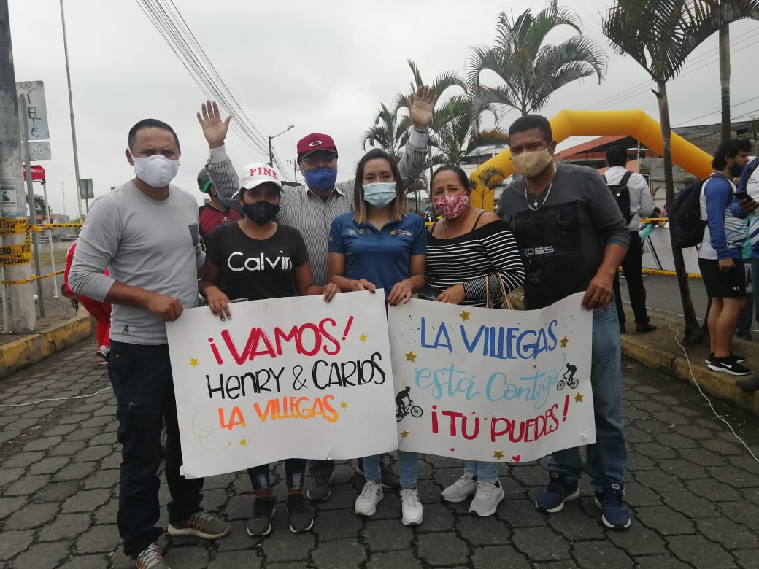

Slide 11
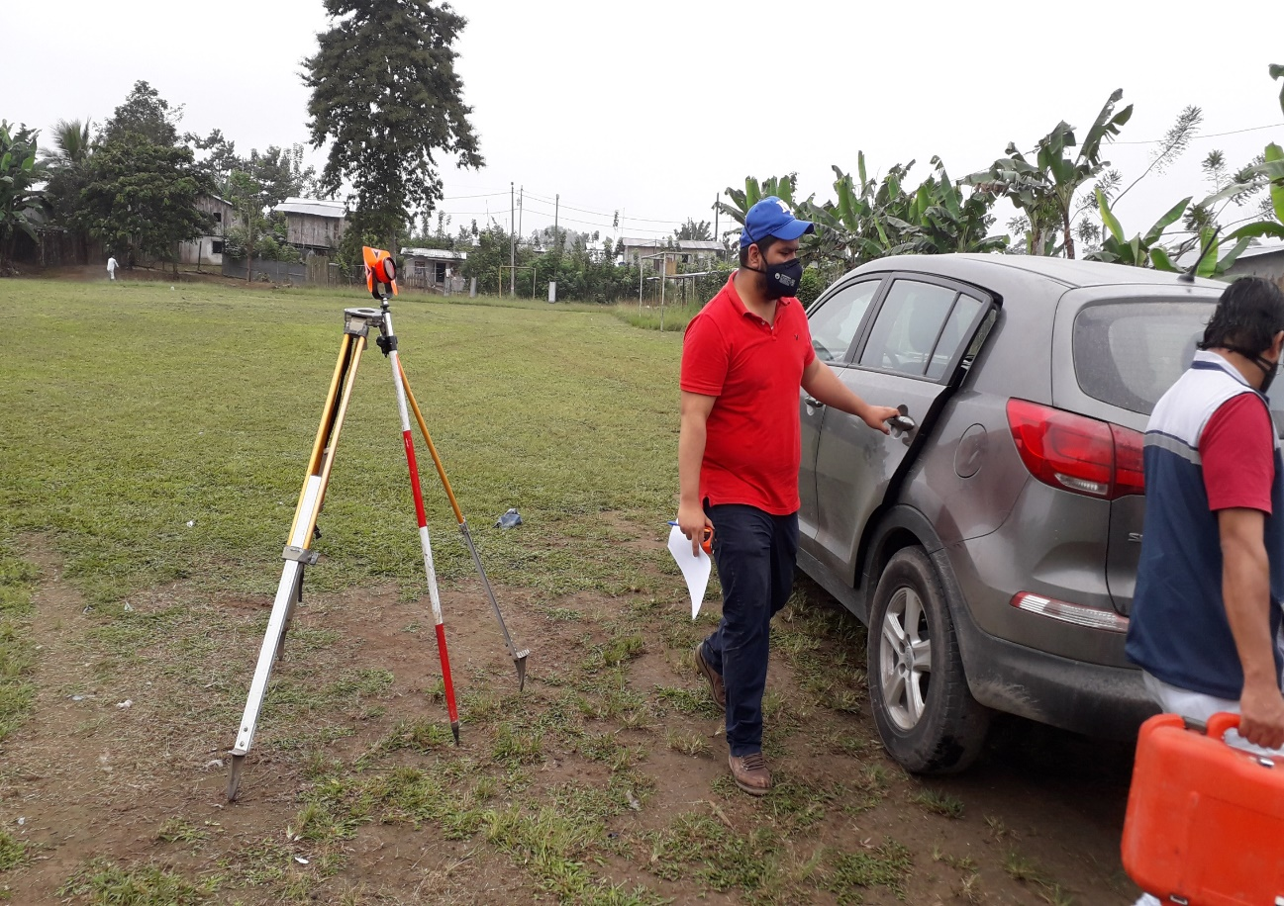
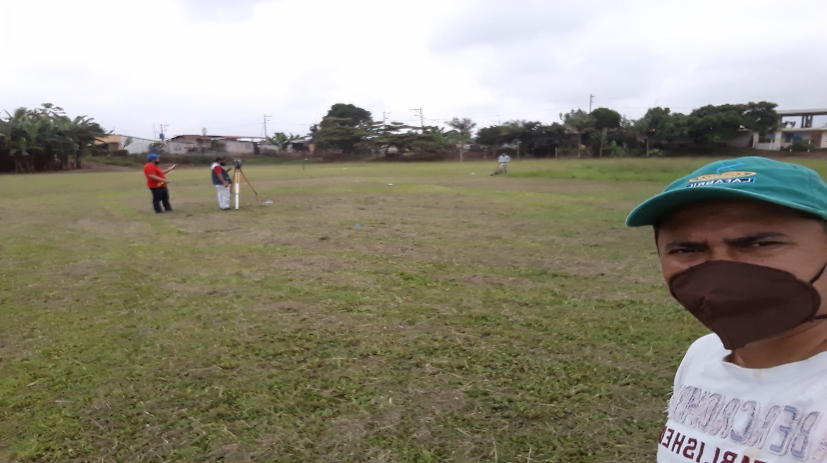
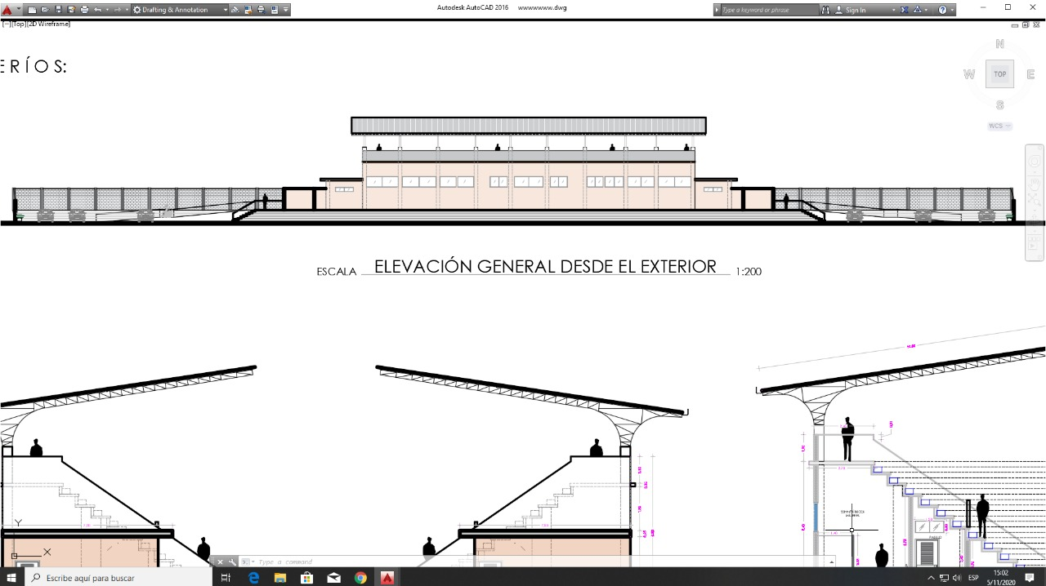
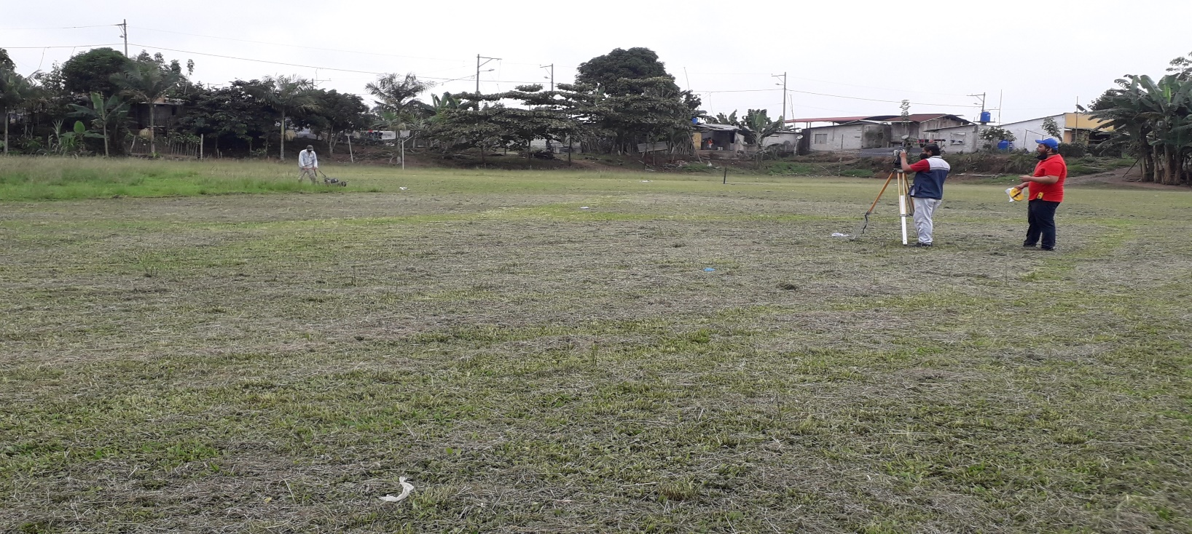
SE REALIZO UN LEVANTAMIENTO TOPOGRAFICO DEL ESTADIO DE LA VILLEGAS

Slide 12
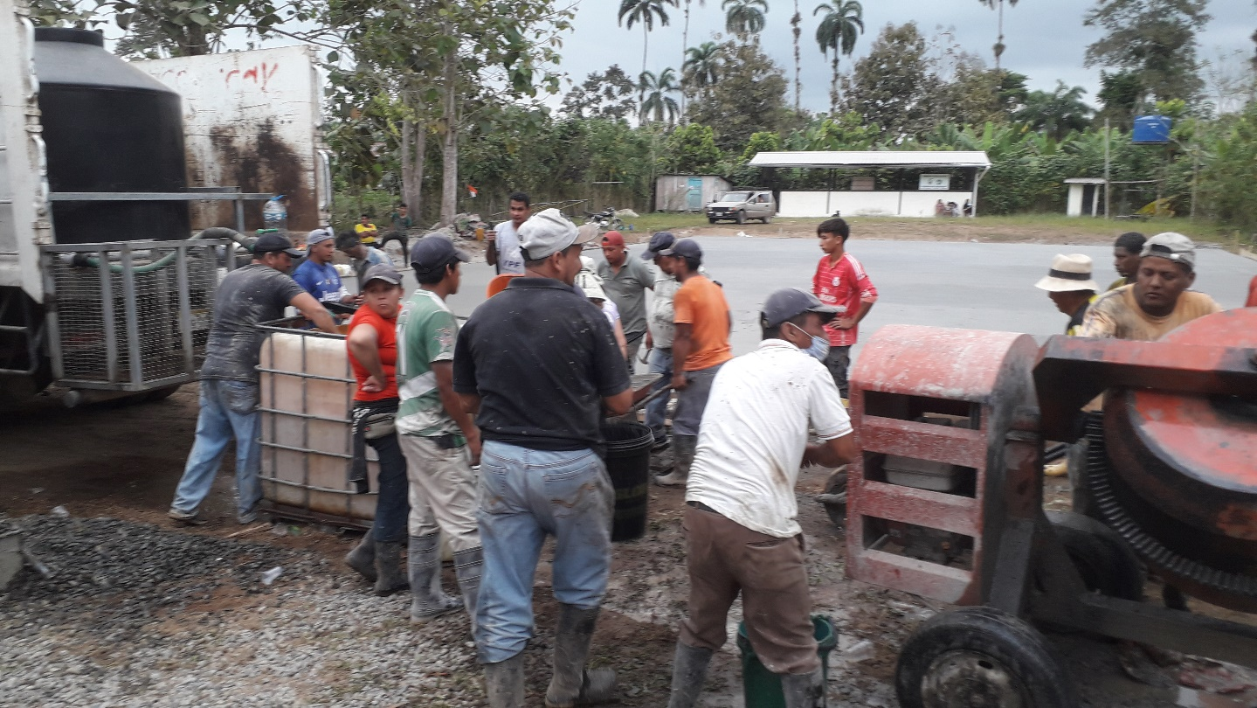
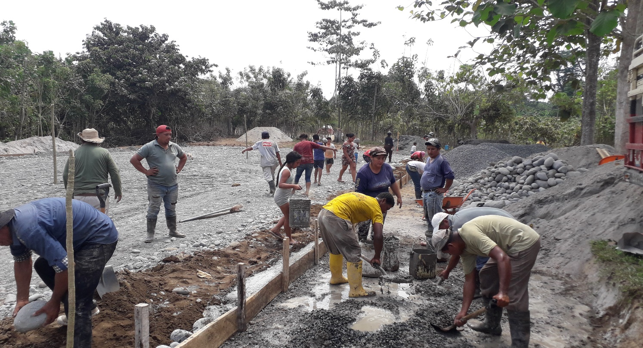
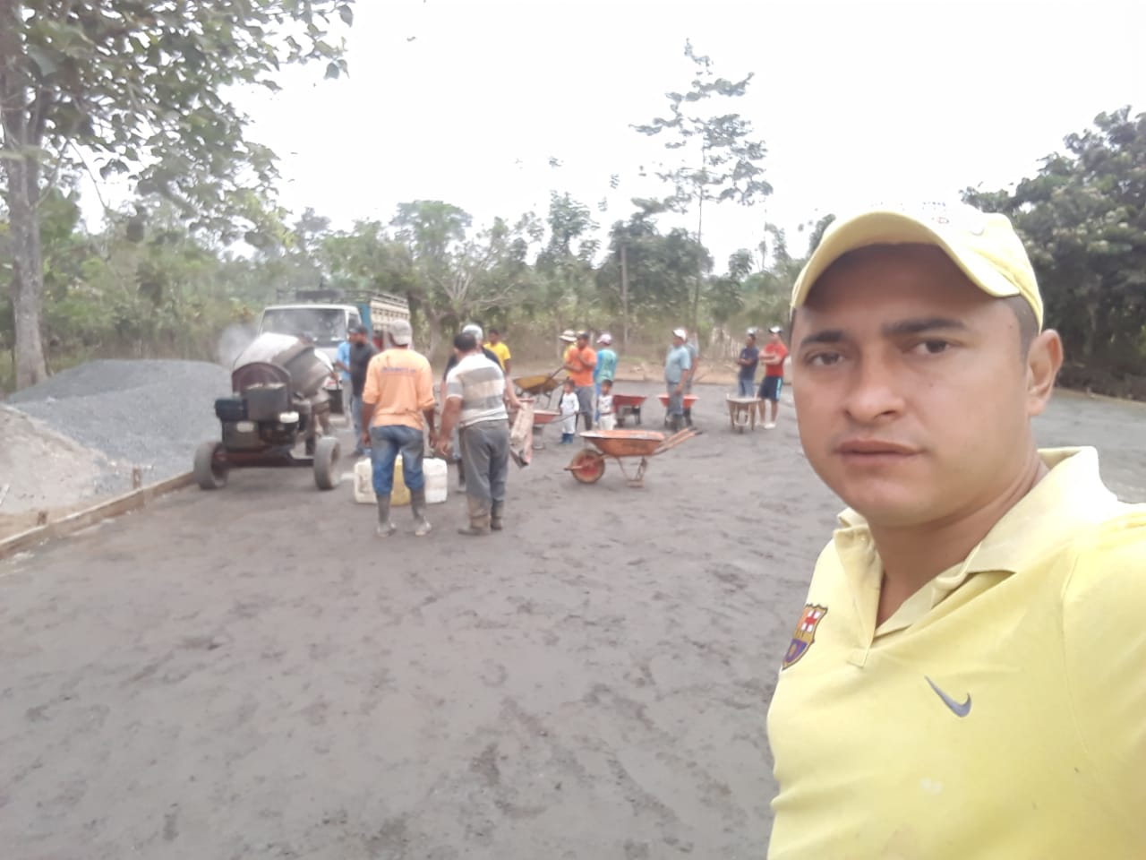
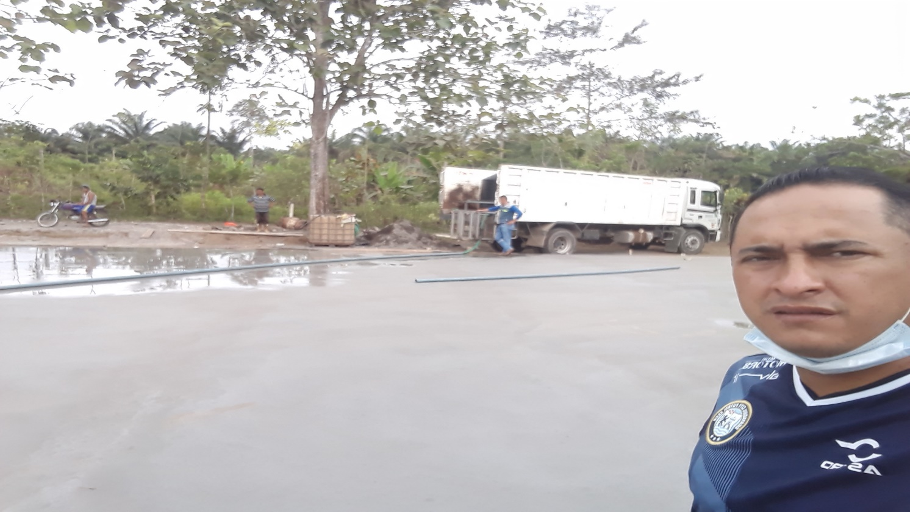

Slide 13
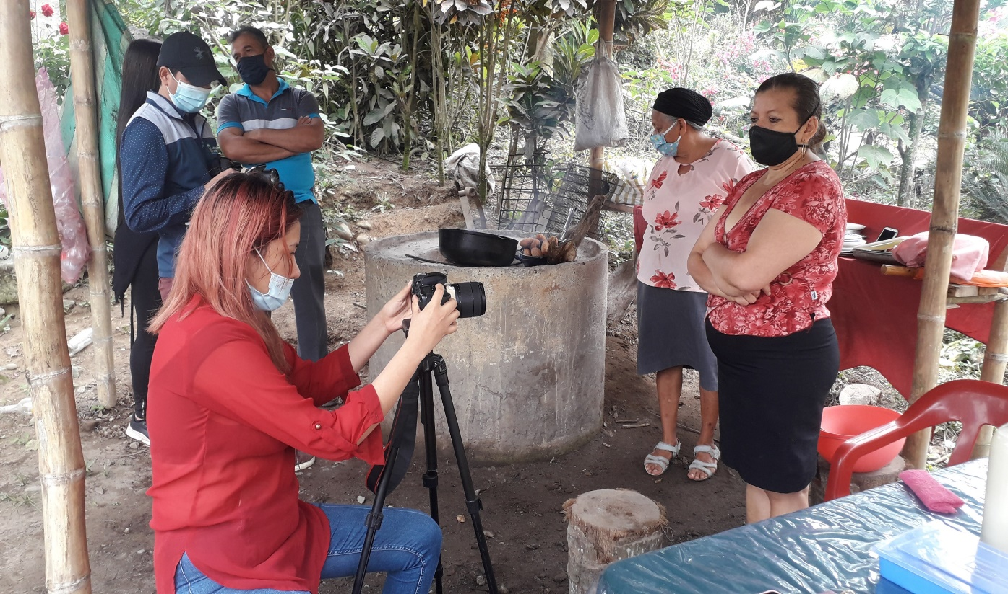
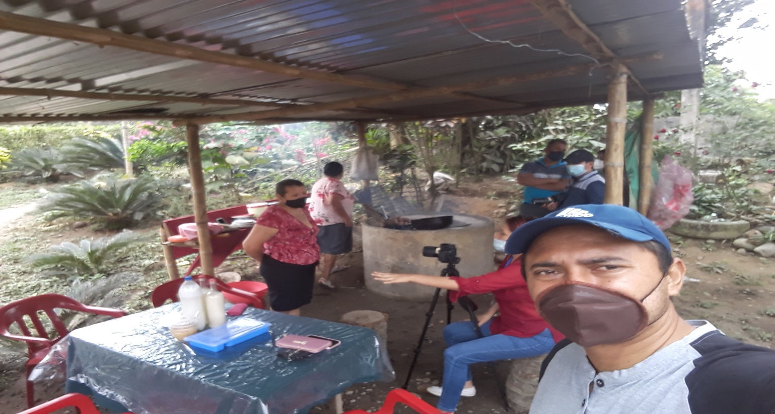
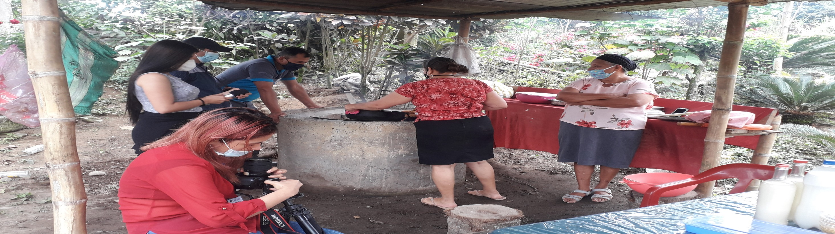

Slide 14
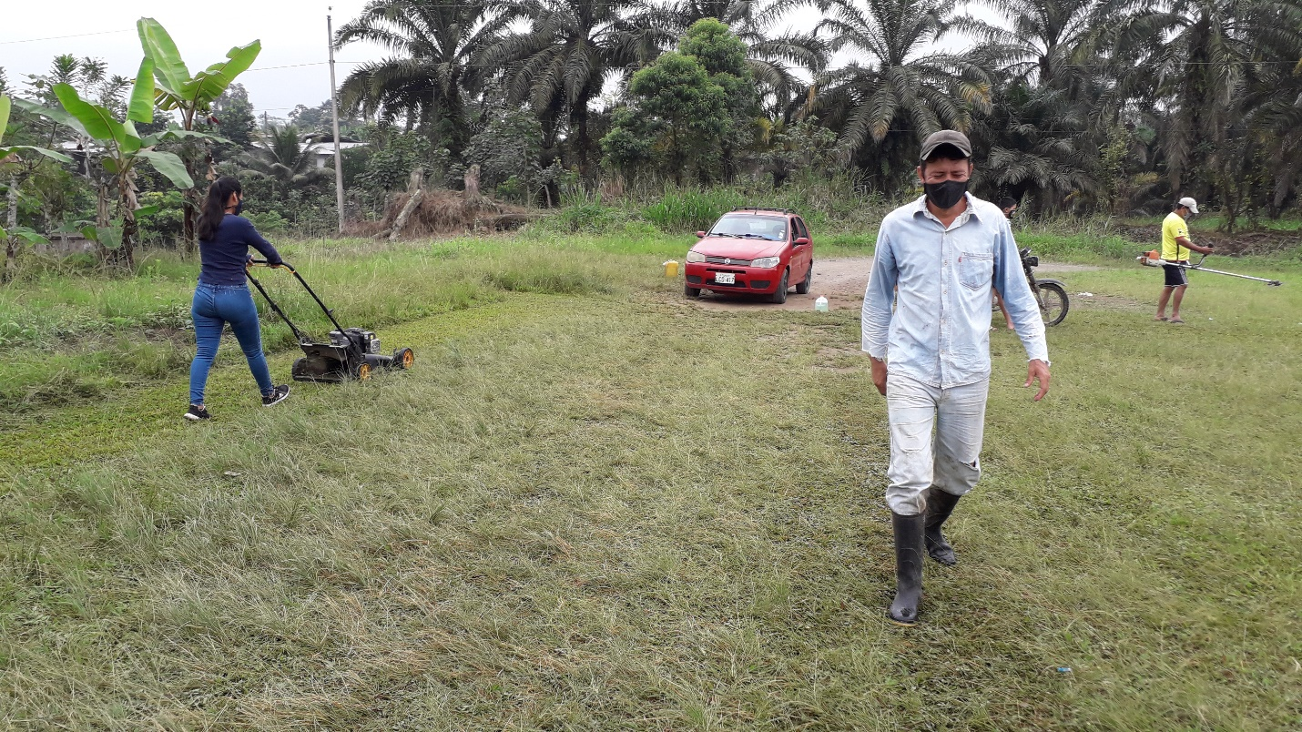
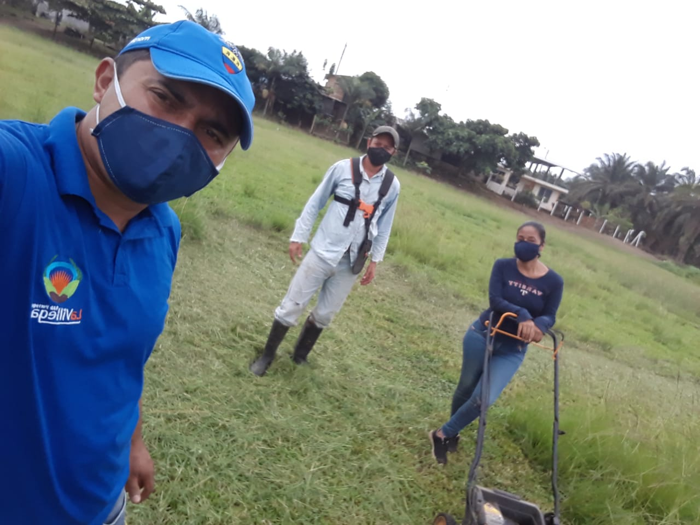
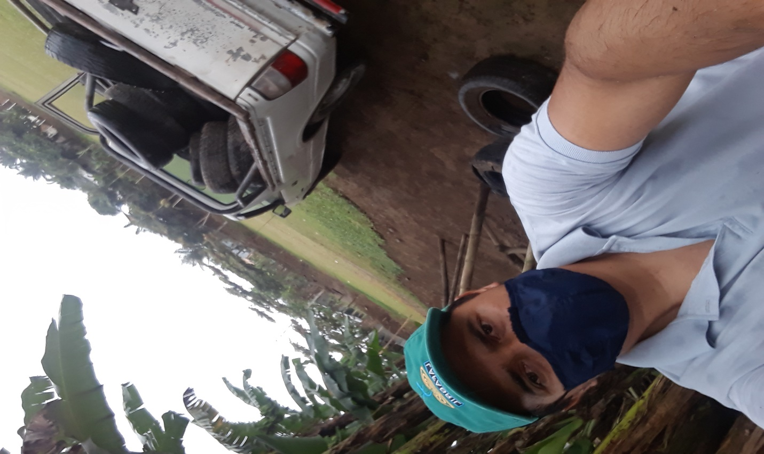
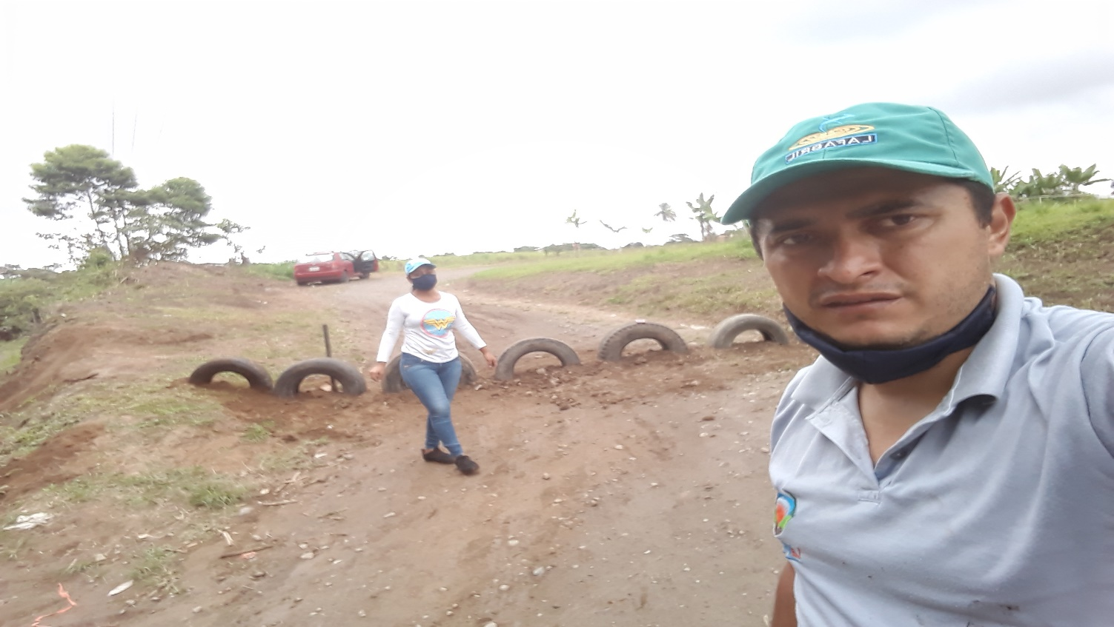

Slide 15
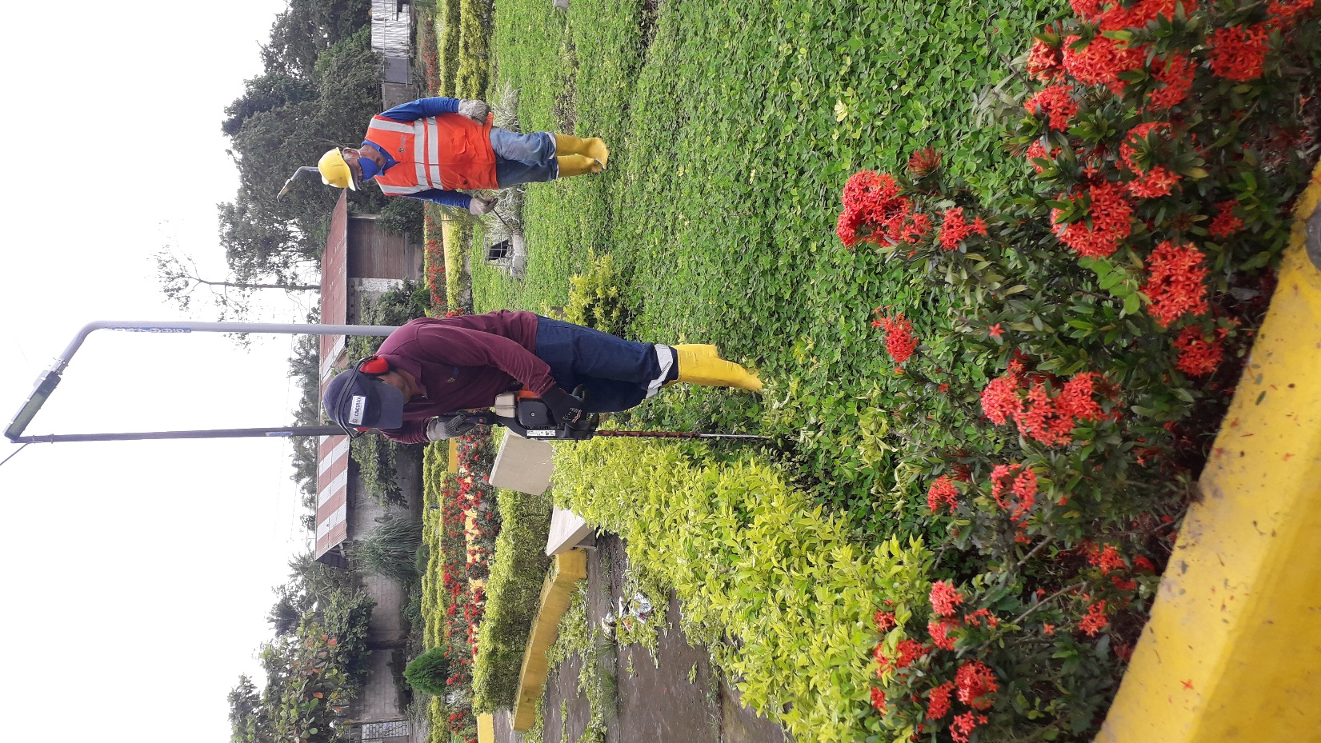
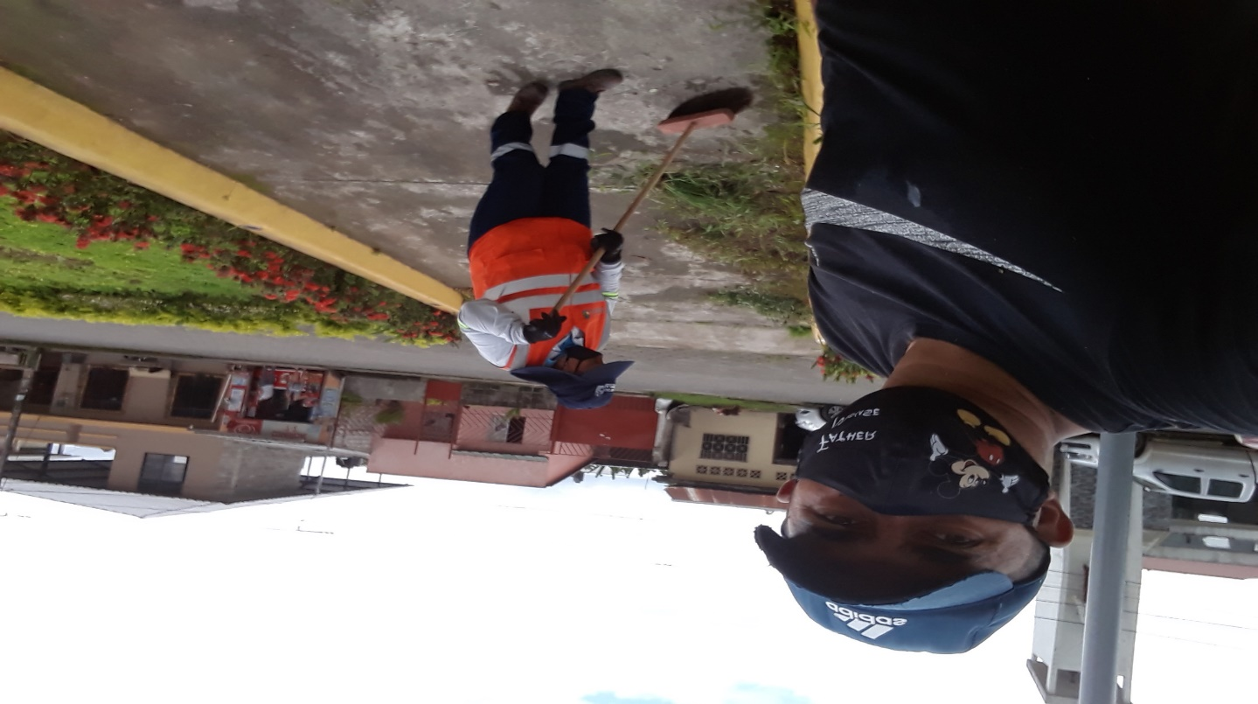
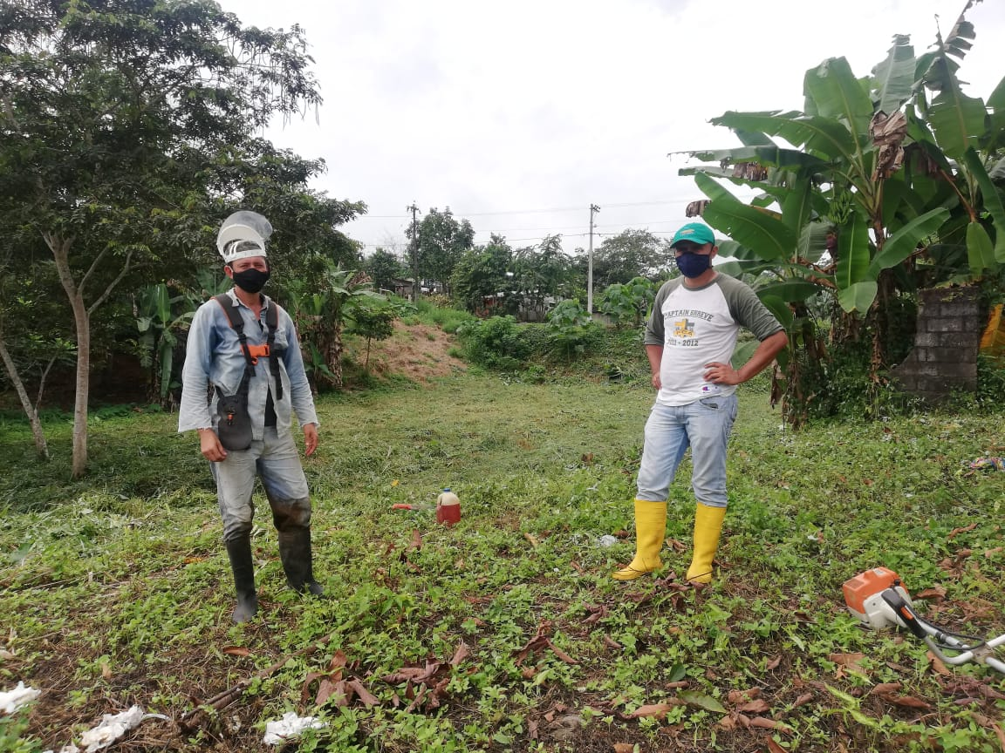

Slide 16
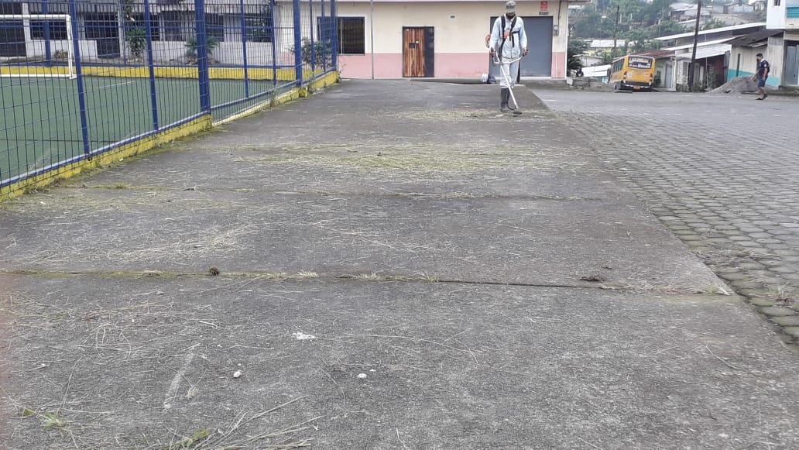
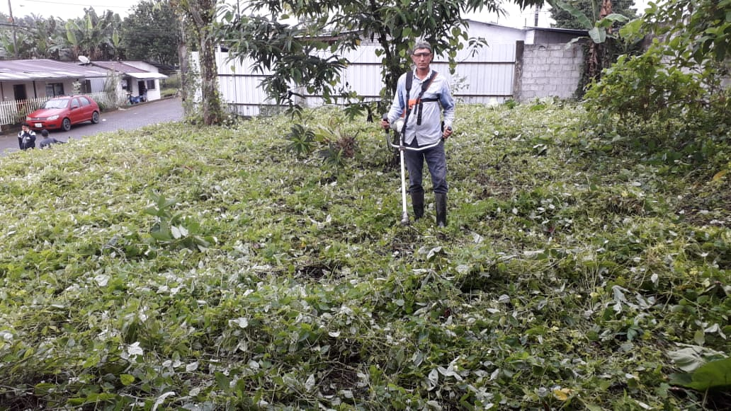
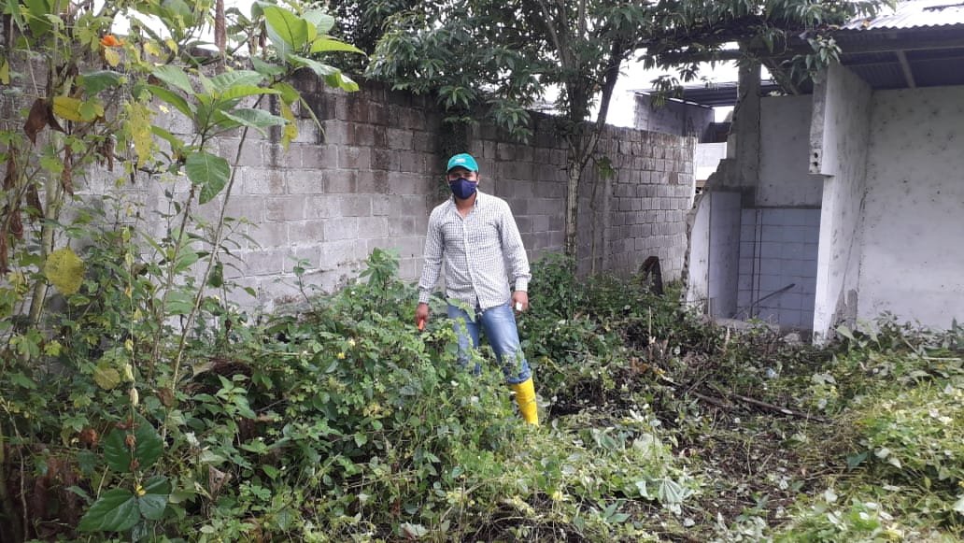

Slide 17
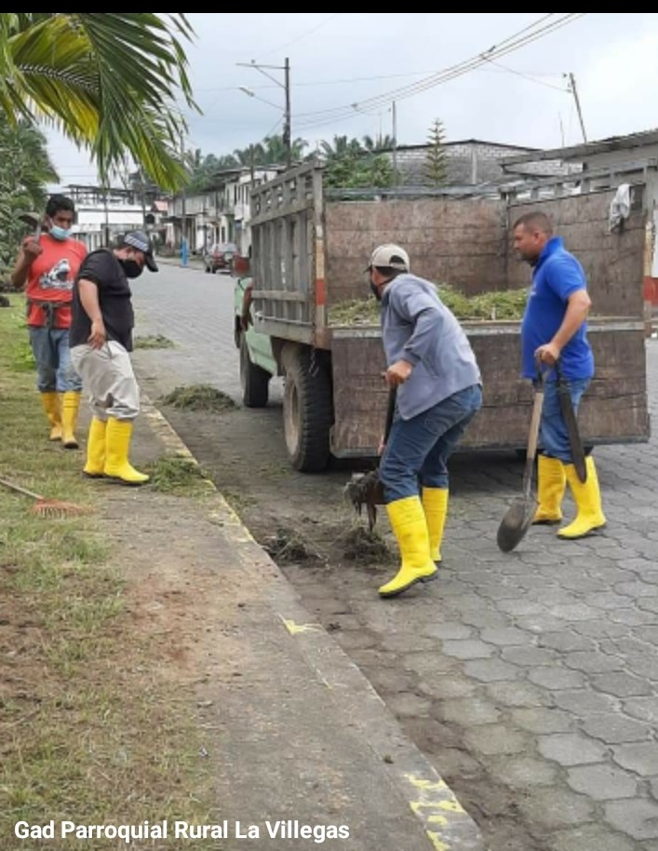
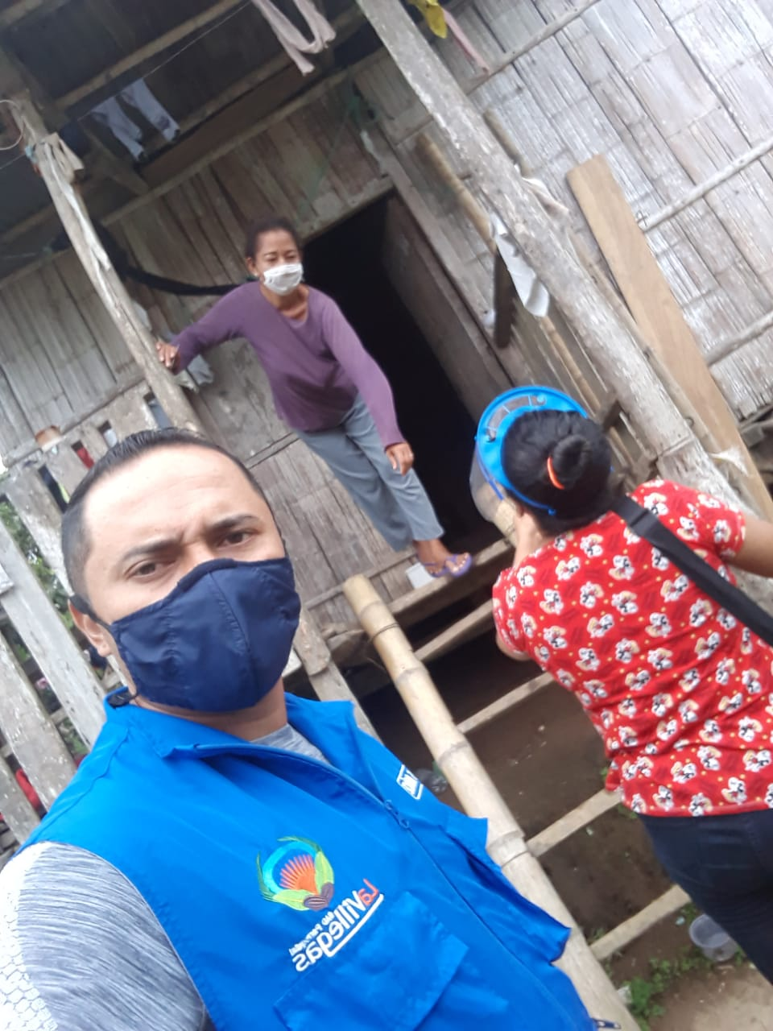

Slide 18
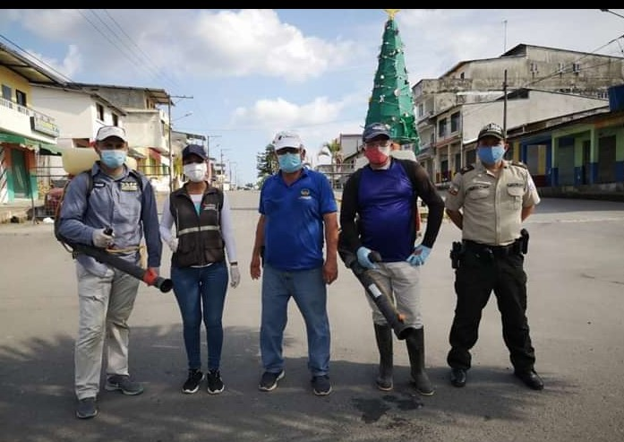
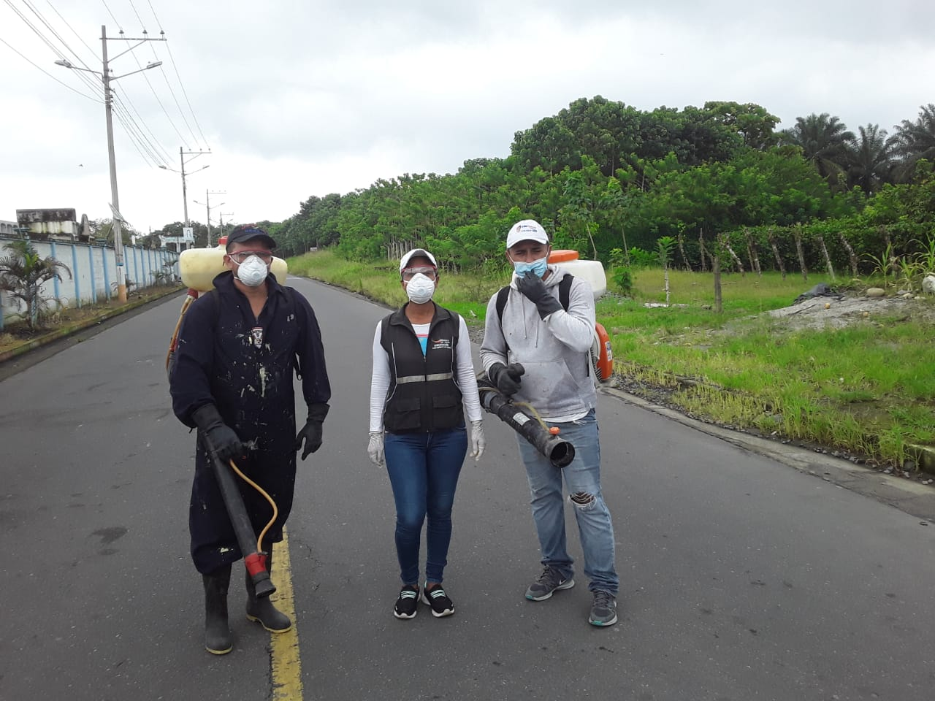
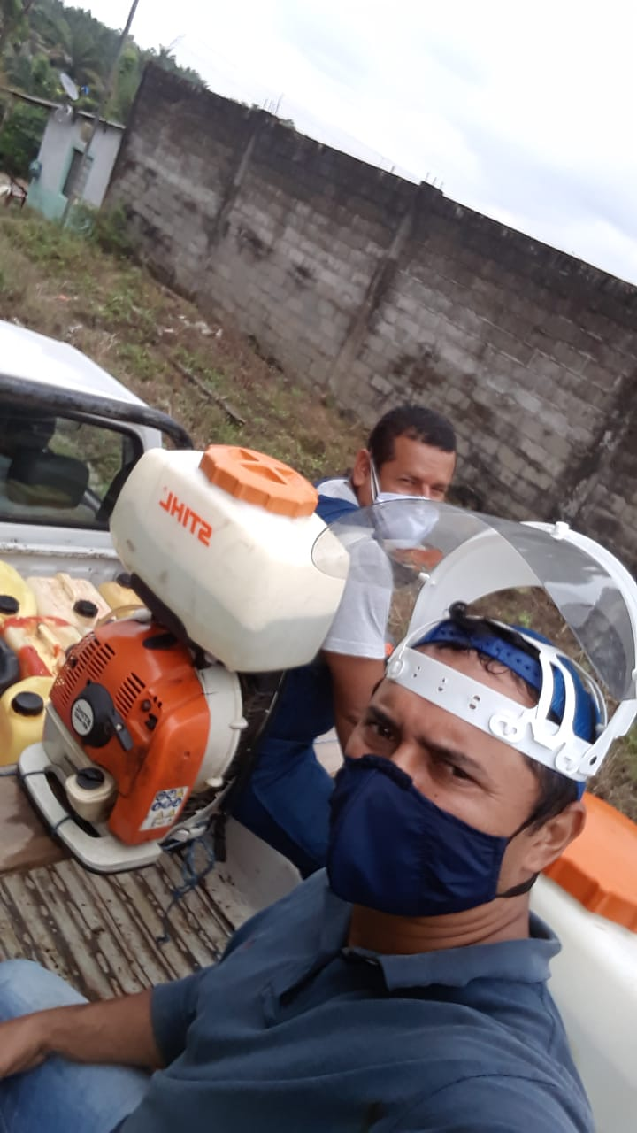
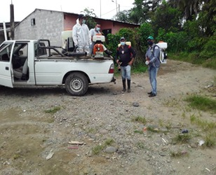

Slide 19
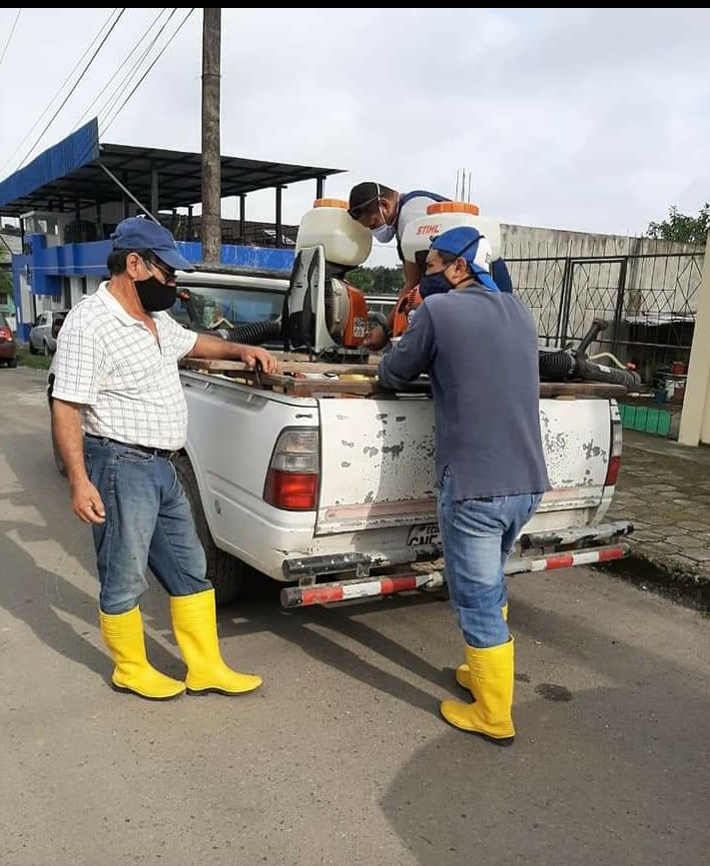
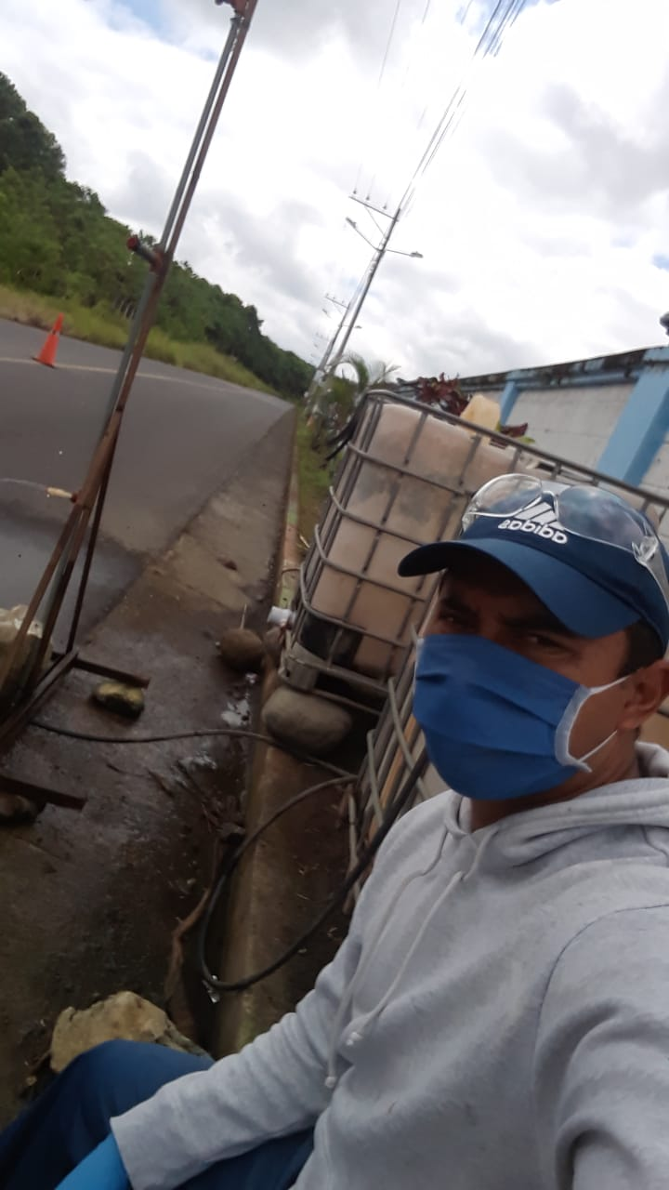
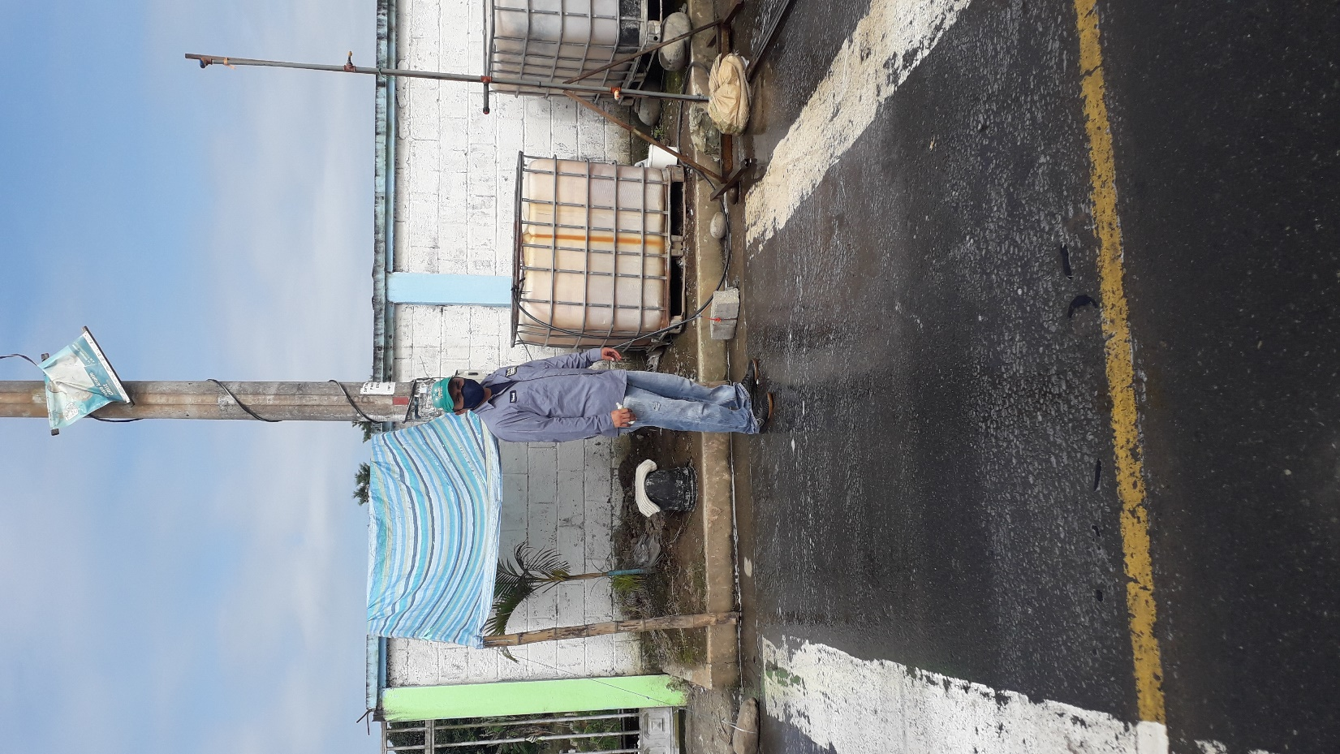
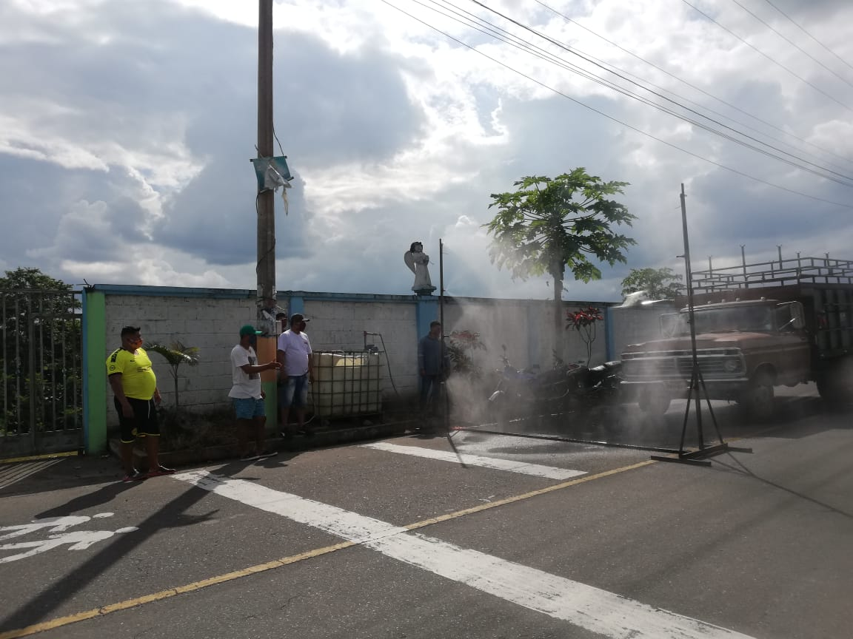

Slide 20
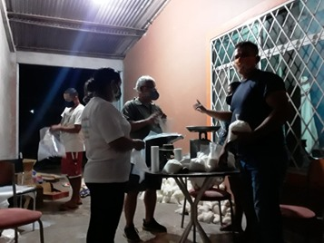
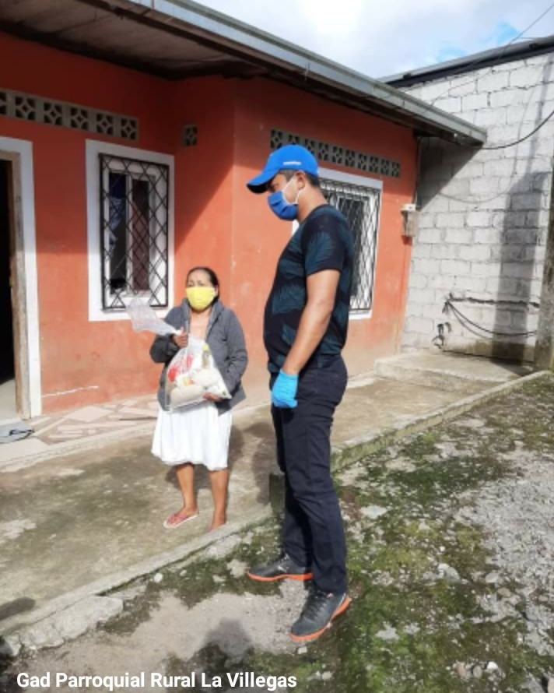
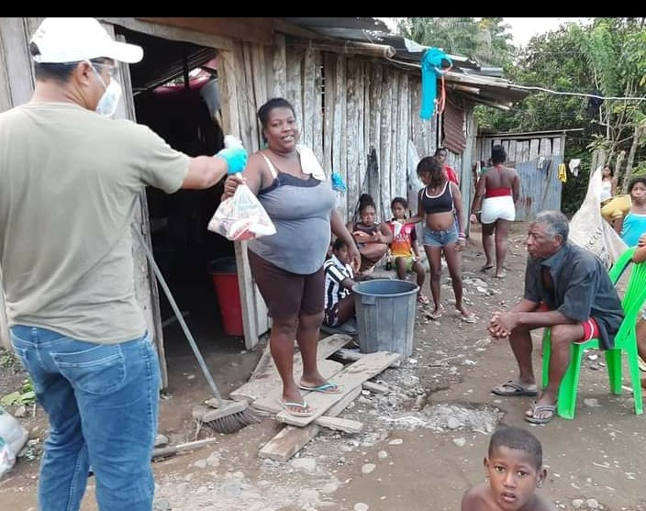
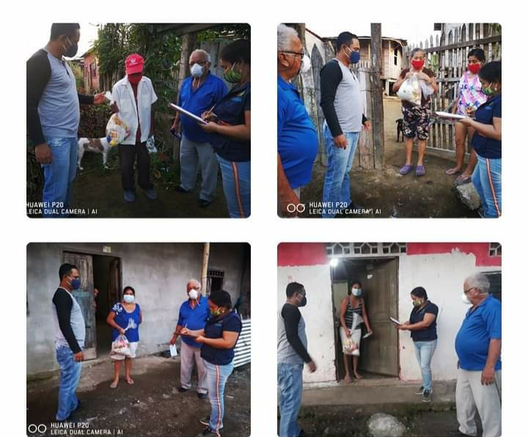

Slide 21
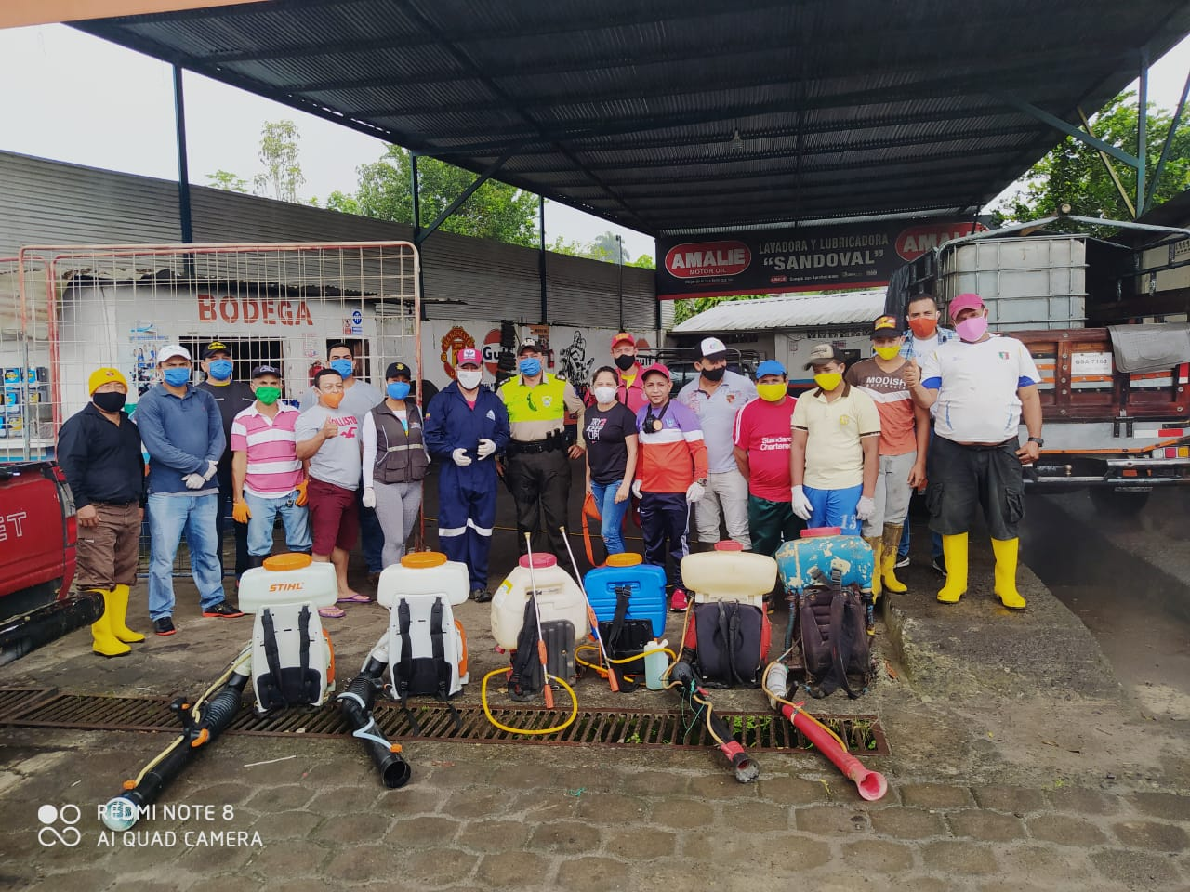
UN GRUPO DE PERSONA Q APOYARON CON LA FUMIGACION CONTRA EL COVID DONDE SE RECIBIO APOYO DE LOS MIEMBROS DEL GAD MUNICIPAL

Slide 22





Slide 23



ACOMPAÑAMIENTOS FUERA DE MI COMISION

Slide 24



Slide 25



Slide 26
FIN

